Slide 1

Тригонометрия в окружающем нас мире и в жизни человека.

Slide 2
Введение
Тригонометрия - это раздел математики, изучающий тригонометрические функции. Сложно представить, но с этой наукой мы сталкиваемся не только на уроках математики, но и в нашей повседневной жизни. Вы могли не подозревать об этом, но тригонометрия встречается в таких науках, как физика, биология, не последнюю роль она играет и в медицине, и, что самое интересное, без нее не обошлось даже в музыке и архитектуре.

Slide 3
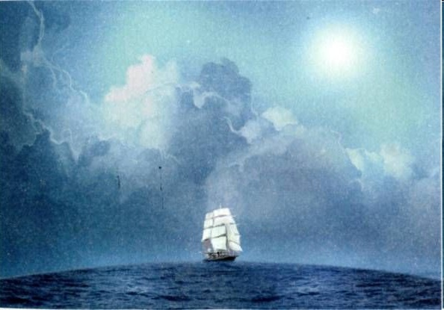
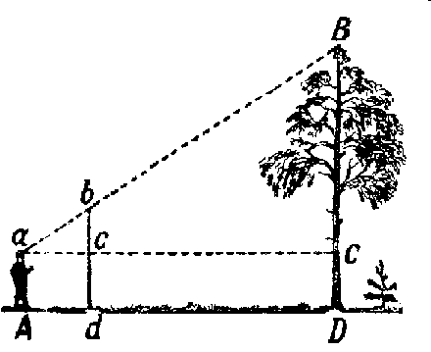
История
Тригонометрия– (от греч. Trigwnon-треугольник и metrew- измеряю)
По звездам вычисляли
местонахождение корабля в
море.
Древние люди вычисляли
высоту дерева,
сравнивая длину его тени с
длиной тени от шеста,
высота которого была известна.

Slide 4
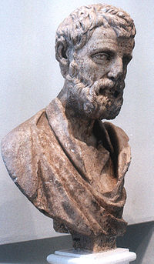
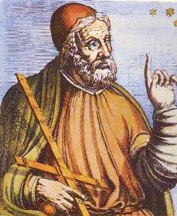
Значимые люди в тригонометрии
Таблица числовых значений хорд
Таблица для определения соотношений между элементами треугольников
Гиппарх Никейский
( 180 – 125 г. до н.э.)
Первая таблица синусов, высчитанная по хордам в окружности
«Альмагест – самая значимая тригонометрическая работа всей античности
Клавдий Птолемей (90 – 168 г н.э)

Slide 5
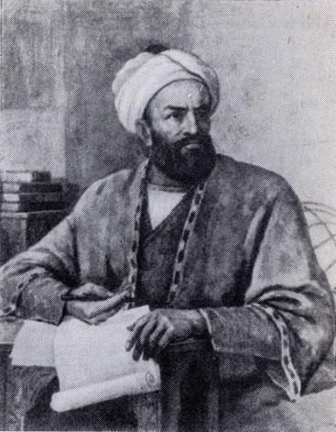
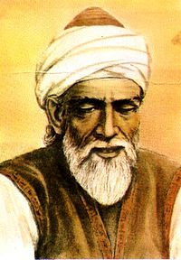
Построил таблицы тангенсов, котангенсов и косекансов
Ал-Батани
( ок. 900 г. н.э)
Присоединил к линиям синусов и косинусов линии тангенсов, котангенсов, секансов и косекансов
Установил основные соотношения между этими линиями
Дал определения функциям
Установил формулу двойного угла
Абу-ль-Вефа
( 940 – 997 г. н.э)

Slide 6
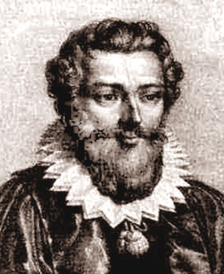
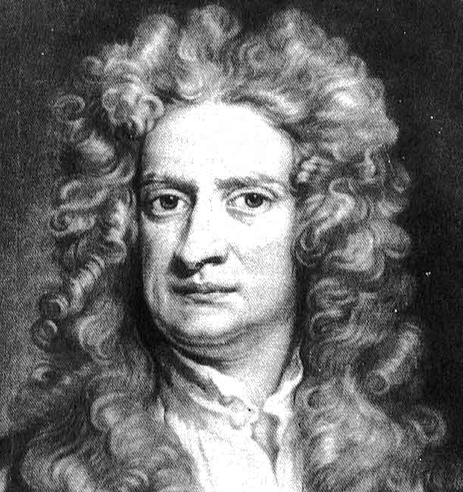
Дополнил и систематизировал различные случаи решения плоских и сферических треугольников
Открыл «плоскую» теорему косинусов и формулы тригонометрических функций от кратных углов
Франсуа Виет (1540 – 1603 г.)
Разложил функции в ряды и открыл путь для их использования в математическом анализе
Исаак Ньютон
(1643 – 1727г.)

Slide 7


Тригонометрия в искусстве
cos² С + sin² С = 1
АС – расстояние от верха статуи до глаз человека,
АН – высота статуи,
sin С - синус угла падения взгляда.
А
А
С
С
Н
Н

Slide 8



Тригонометрия в физике
Колебания, при которых изменения физических величин происходят по закону косинуса или синуса (гармоническому закону), называются гармоническими колебаниями.
Выражение, стоящее под знаком косинуса или синуса, называется фазой колебания:

Slide 9
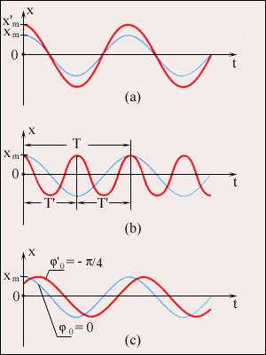
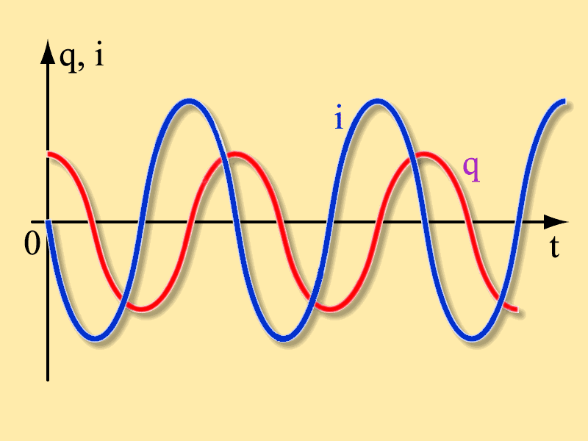
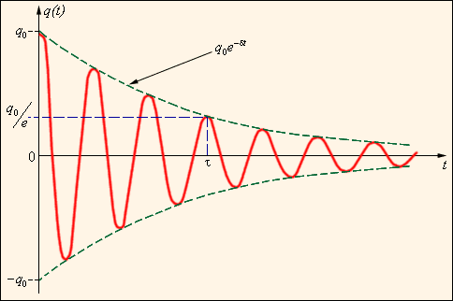

Slide 10
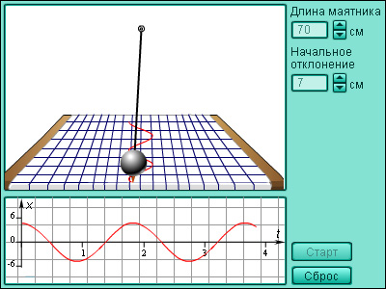
На рисунке изображены колебания маятника, он движется по кривой, называемой косинусом.

Slide 11
Тригонометрия и тригонометрические функции в медицине и биологии.
Одно из фундаментальных свойств живой природы - это цикличность большинства происходящих в ней процессов.
Биологические ритмы, биоритмы – это более или менее регулярные изменения характера и интенсивности биологических процессов.
Основной земной ритм – суточный.
Модель биоритмов можно построить с помощью тригонометрических функций.

Slide 12
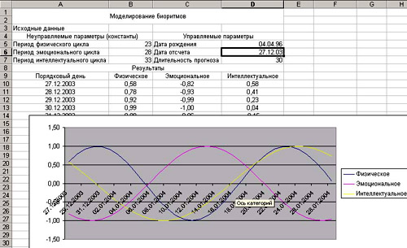
Для построения модели биоритмов необходимо ввести дату рождения человека, дату отсчета (день, месяц, год) и длительность прогноза (кол-во дней).

Slide 13
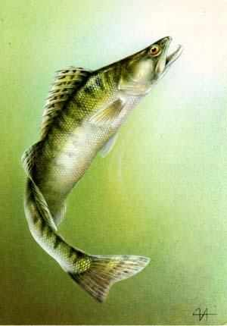
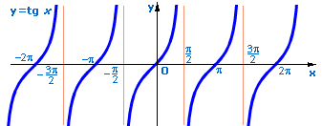
Движение рыб в воде происходит по закону синуса или косинуса, если зафиксировать точку на хвосте, а потом рассмотреть траекторию движения.
При плавании тело рыбы принимает форму кривой, которая напоминает график функции y=tgx.

Slide 14
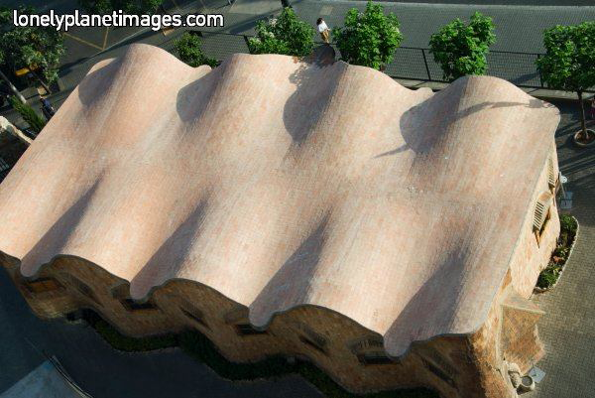
Тригонометрия в архитектуре
Детская школа Гауди в Барселоне

Slide 15
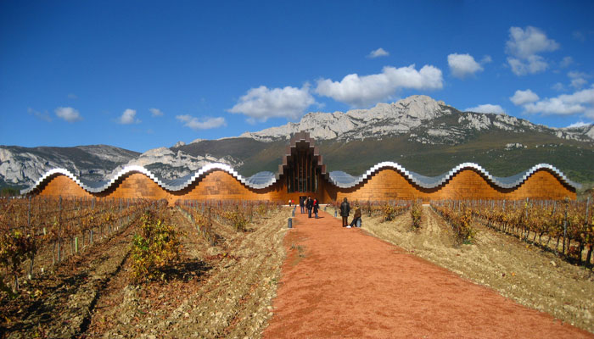
Сантьяго Калатрава
Винодельня «Бодегас Исиос»

Slide 16
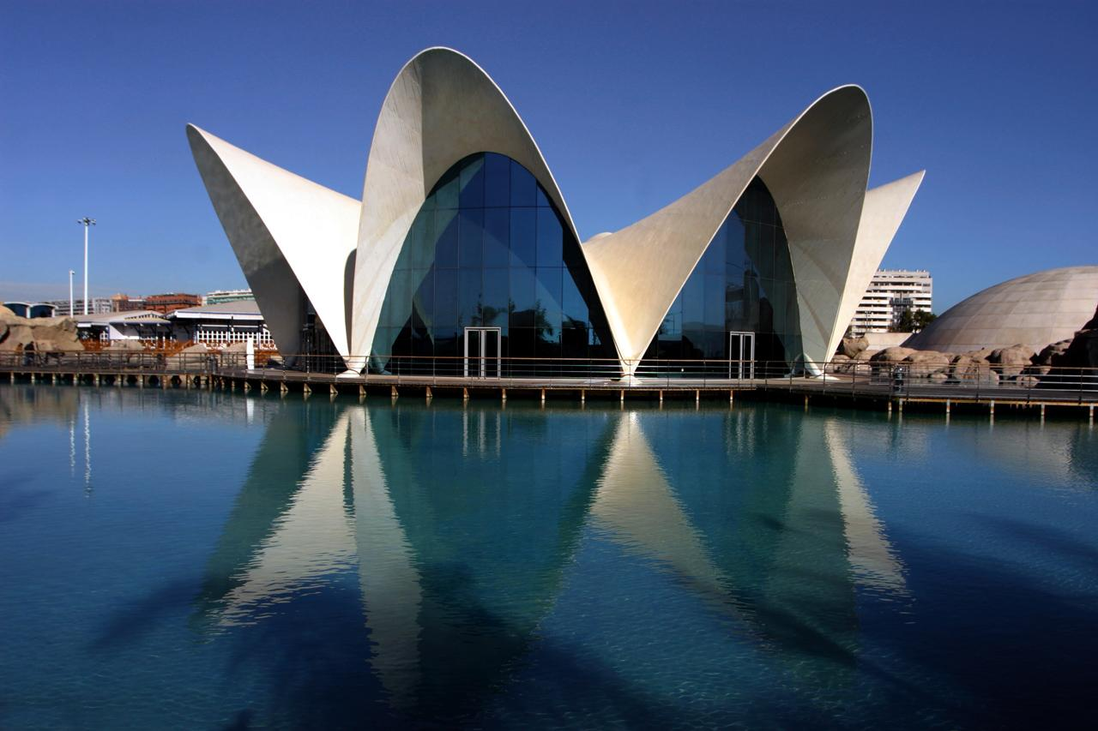
Феликс Кандела
Ресторан в Лос-Манантиалесе

Slide 17
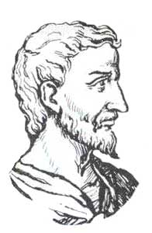
Тригонометрия в музыке
Согласно дошедшим из древности преданиям, первыми, кто попытался сделать это, были Пифагор и его ученики.
Частоты, соответствующие
одной и той же ноте в первой, второй и т.д. октавах, относятся, как 1:2:4:8…
диатоническая гамма 2:3:5

Slide 18
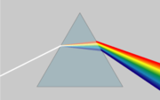
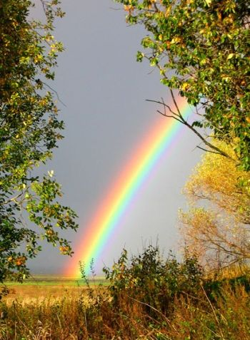
Теория радуги
Радуга возникает из-за того, что солнечный свет испытывает преломление в капельках воды, взвешенных в воздухе по закону преломления:
n₁ - показатель преломления первой среды
n₂ - показатель преломления второй среды
α-угол падения, β-угол преломления света
sin α / sin β = n₁ / n₂

Slide 19
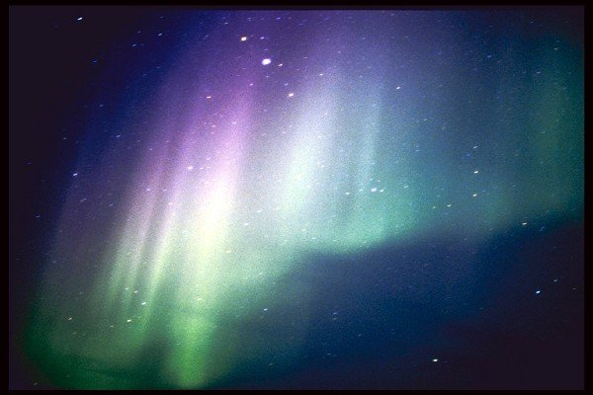
Северное сияние
Проникновение в верхние слои атмосферы планет заряженных частиц солнечного ветра определяется взаимодействием магнитного поля планеты с солнечным ветром.
Сила, действующая на движущуюся в магнитном поле заряженную частицу называется силой Лоренца. Она пропорциональна заряду частицы и векторному произведению поля и скорости движения частицы.

